Slide 1
wxFormBuilder应用
Notes:
1.上节课wxwidgets环境的构建和hello程序，我看到对大多数同学都没有难度，基本都完成了
2. 只是在界面的设计，还只是小部分同学有一点进展。
3. 有同学在问：既然构建了wxWidgets之后，为什么还要用wxFormbuilder呢？
4. 所以这节课，先抽点时间帮助大家再进一步了解一点wxFormBuilder的应用

Slide 2
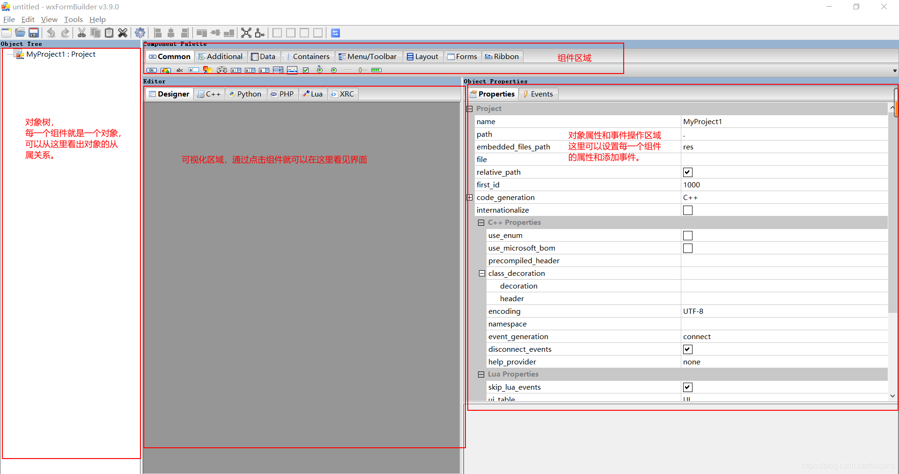

Slide 3
实验步骤
1、选择Forms-->Frame
2、Menu/Toolbar-->wxMenuBar
3、Menu/Toolbar-->wxMenu （放置3个），修改label
4、第一个wxMenu下添加，Menu/Toolbar-->wxMenuItem(3项)
5、第二个wxMenu下添加，Menu/Toolbar-->SubMenu,subMenu下添加Menu/Toolbar-->wxMenuItem（3个）

Slide 4
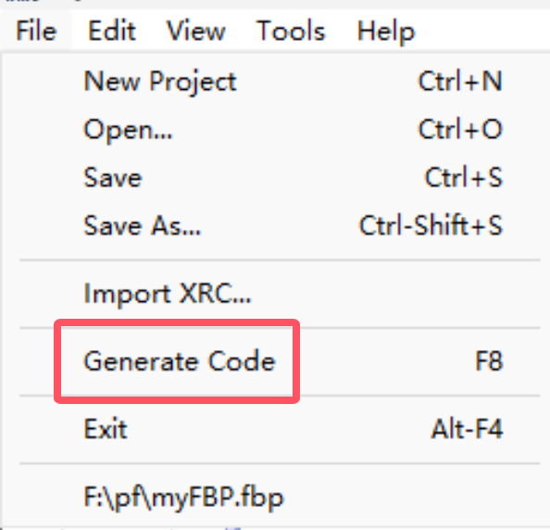
6、将生成的.cpp文件和.h文件拷入到wxWidgets工程中
7、.h文件中加入以下代码
#include <wx/wx.h>
class MyApp : public wxApp
{
public:
virtual bool OnInit();
};
8、.cpp中修改包含头文件”noname.h”为对应的头文件名称

Slide 5
9、.cpp文件中加入以下代码
IMPLEMENT_APP(MyApp)
bool MyApp::OnInit()
{
if (!wxApp::OnInit())
return false;
MyFrame1* dlg = new MyFrame1(NULL);
dlg->Show();
return true; //MyFrame1修改成对应的名称
}

Slide 6
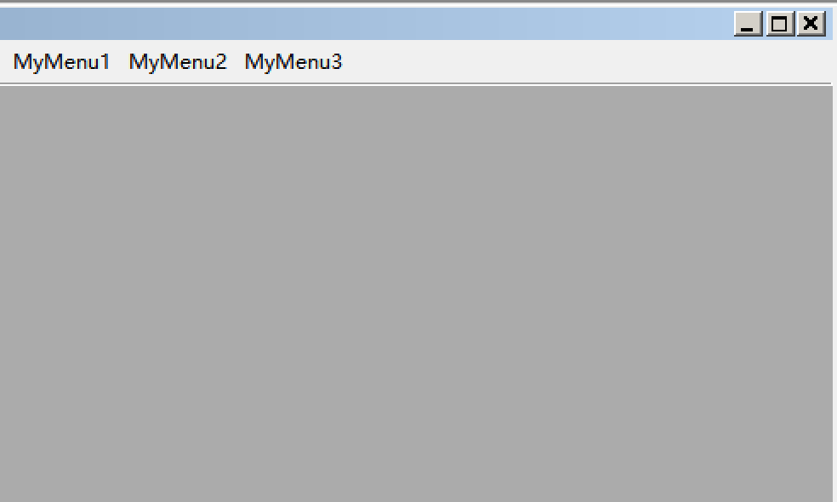

Slide 7

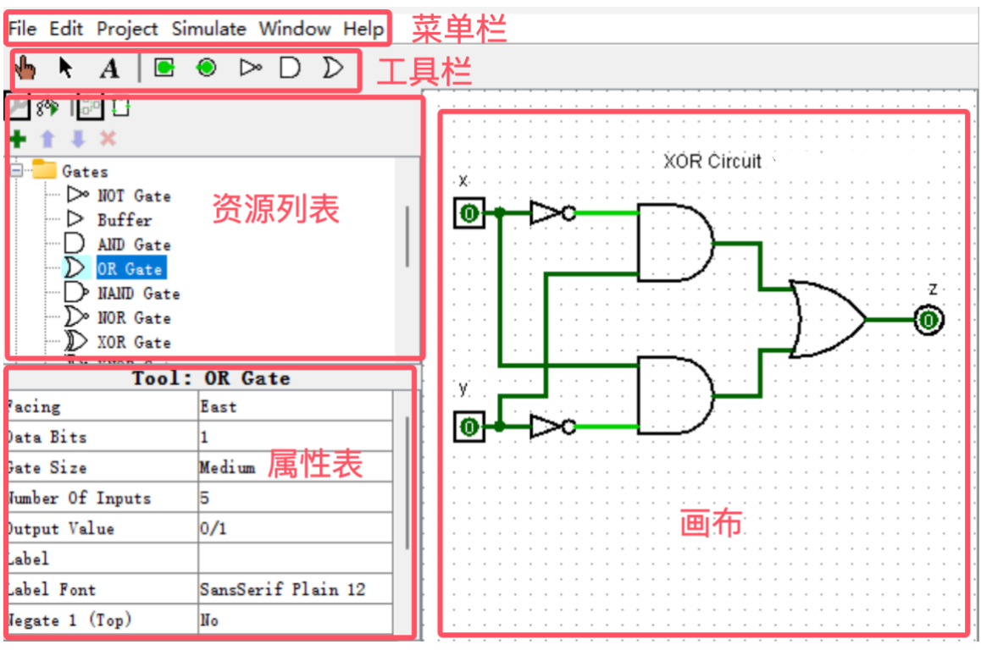
任务一、UI设计
主界面设计:

